Slide 1
На тему: Организация хранения наркотических средств и психотропных веществ в аптечных организациях
Федеральное государственное бюджетное образовательное учреждение высшего образования «Красноярский государственный медицинский университет имени профессора В.Ф. Войно-Ясенецкого» Министерства здравоохранения Российской Федерации
Фармацевтический колледж
Курсовая работа
Подготовила: Халитова Е. Р.
Проверил преподаватель: Казакова Е. Н.
Красноярск 2021

Slide 2
Цели и задачи работы
Цель курсовой работы - является изучение организации хранения наркотических средств и психотропных веществ в современной аптечной организации.
Для достижения цели необходимо решить следующие задачи:
1) иметь понятие о наркотических средствах, психотропных веществ
и прекурсоров.
2) рассмотреть организацию снабжения аптек наркотическими
и психотропными веществами.
3) выявить требования к помещению, на основе законодательных документов, для хранения лекарств, содержащих наркотические и психотропные вещества.
4) изучить вопросы контроля данных лекарственных средств.

Slide 3
Основные понятия
-наркотические средства - вещества синтетического или естественного происхождения, препараты, включенные в перечень наркотических средств, психотропных веществ и их прекурсоров, подлежащих контролю в Российской Федерации;
-психотропные вещества - вещества синтетического или естественного происхождения, препараты, природные материалы, включенные в Перечень наркотических средств, психотропных веществ и их прекурсоров;
-прекурсоры наркотических средств и психотропных веществ - вещества, часто используемые при производстве, изготовлении, переработке наркотических средств и психотропных веществ.

Slide 4
Списки названий наркотических средств и психотропных веществ, зарегистрированных в качестве лекарственных средств (международные непатентованные, патентованные, оригинальные названия или при их отсутствии химические названия), заносятся Министерством здравоохранения Российской Федерации в государственный реестр лекарственных средств для медицинского применения.

Slide 5
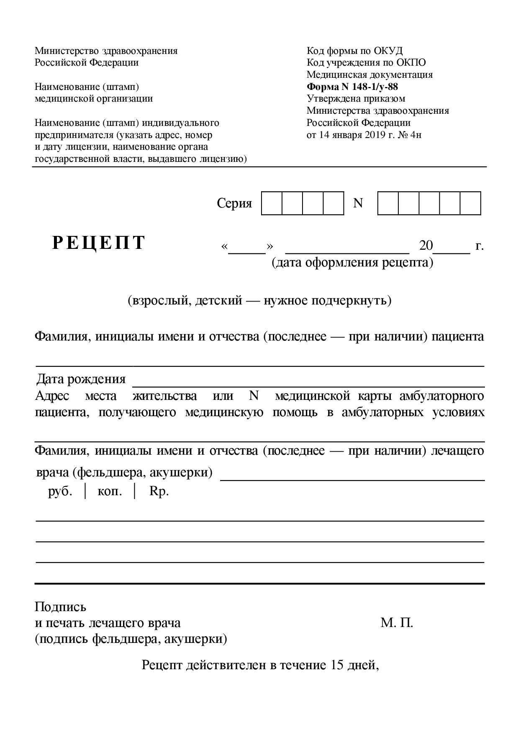
На рецептурном бланке формы № 148–1/у-88 выписываются:
— наркотические и психотропные ЛП Списка II в виде ТДТС-ЛП, содержащие НС в сочетании с антагонистом опиоидных рецепторов;
— психотропные ЛП Списка III;
—ЛП, обладающие анаболической активностью, относящиеся по АТХ к анаболическим стероидам (код А14А);
— ЛП, указанные в пункте 5 Приказа Минздрава 562 н от 17.05.2012;
—ЛП индивидуального изготовления, содержащие НС или ПВ Списка II и другие фармакологически активные вещества;
— иные ЛП, подлежащие ПКУ.

Slide 6
Организация снабжения аптек наркотическими средствами и психотропными веществами.
В соответствии со статьей 24 Закона N 3-ФЗ приобретение наркотических средств и психотропных веществ осуществляется юридическими лицами при наличии лицензий, предусмотренных законодательством Российской Федерации о лицензировании отдельных видов деятельности.
При приеме наркотических и психотропных лекарственных препаратов вся транспортная упаковка подлежит вскрытию и проверке на соответствие количества наркотических и психотропных лекарственных препаратов данным, указанным в приходных документах, и целостность первичной упаковки, о чем составляется акт приема.
При обнаружении недостачи, излишков, порчи, боя, нарушения маркировки комиссия составляет дополнительный акт за подписью членов комиссии, производивших прием наркотических и психотропных лекарственных препаратов, и представителей поставщика.

Slide 7
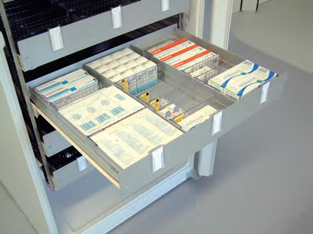
Организация хранения наркотических средств и психотропных веществ в аптеках.
Хранение, поступивших в аптеку наркотических, психотропных лекарственных средств и прекурсоров, производится в специально оборудованных помещениях согласно действующему законодательству.
В аптечной организации наркотические и психотропные лекарственные средства для парентерального, внутреннего и наружного применения должны храниться раздельно.

Slide 8
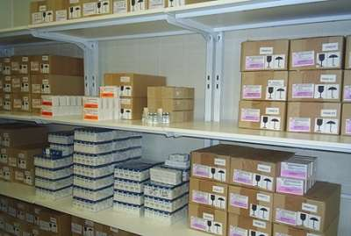
В указанном случае наркотические и психотропные лекарственные средства должны храниться на отдельной полке или в отдельном отделении запирающегося сейфа или металлического шкафа.
В аптечных организациях на внутренних сторонах дверец сейфов или металлических шкафов, в которых осуществляется хранение наркотических и психотропных лекарственных средств, должны вывешиваться списки хранящихся наркотических и психотропных лекарственных средств с указанием их высших разовых и высших суточных доз.

Slide 9
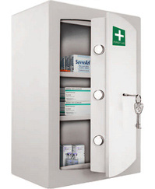
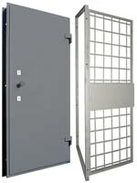
Хранение фармацевтических субстанций, используемых для изготовления наркотических и психотропных лекарственных средств в виде готовых лекарственных форм, в аптечных организациях должно осуществляться в штанглазах, помещенных в сейфы (металлические шкафы) с указанием высших разовых и высших суточных доз.
Хранение лекарственных средств, требующих защиты от повышенной температуры, в аптечных организациях осуществляется в помещениях, специально оборудованных инженерными и техническими средствами охраны, в запирающихся холодильниках или в специальной зоне для размещения холодильников, отделенной от основного места хранения металлической решеткой с запирающейся решетчатой дверью.

Slide 10
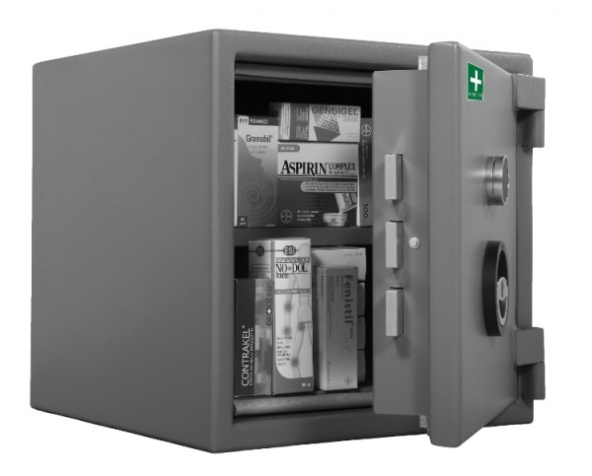
Места хранения наркотических и психотропных лекарственных средств, требующих защиты от повышенной температуры, необходимо оборудовать приборами для регистрации температуры - термометры, гигрометры.
В аптеках наркотические, психотропные вещества и прекурсоры, независимо от лекарственной формы должны учитываться в «Журналах учёта наркотических средств, психотропных веществ и прекурсоров в аптечных учреждениях здравоохранения».

Slide 11
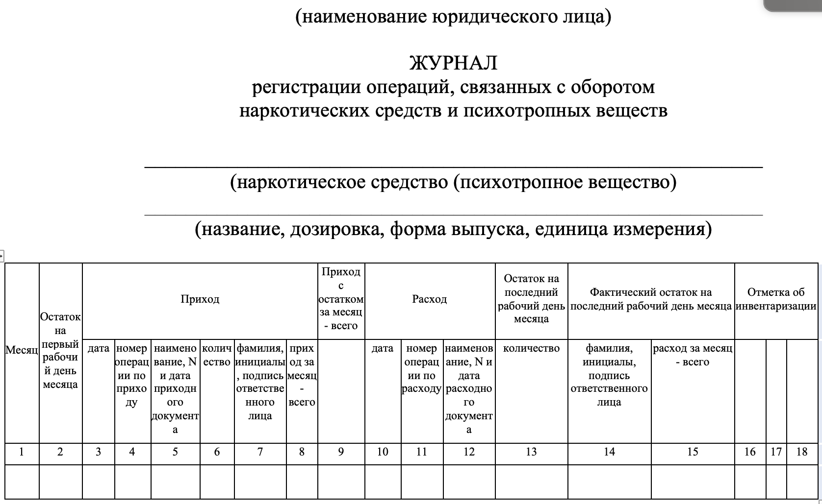
Правила ведения и хранения специальных журналов регистрации операций, связанных с оборотом наркотических средств и психотропных веществ
Журналы регистрации, оформленные на бумажном носителе, должны быть сброшюрованы, пронумерованы и скреплены подписью руководителя юридического лица и печатью юридического лица.
Листы журналов регистрации, заполняемых в электронной форме, ежемесячно распечатываются, нумеруются, подписываются лицом, ответственным за их ведение и хранение, и брошюруются по наименованию наркотического средства или психотропного вещества, дозировке, лекарственной форме.

Slide 12
По истечении календарного года сброшюрованные помесячно листы журнала регистрации оформляются в журнал регистрации, опечатываются с указанием количества листов и заверяются подписью и печатью лица, ответственного за ведение и хранение журнала регистрации.
Записи в журналах регистрации производятся лицом, ответственным за их ведение и хранение, с периодичностью, устанавливаемой руководителем, но не реже одного раза в течение дня совершения операций с наркотическими средствами и психотропными веществами на основании документов, подтверждающих совершение этих операций.

Slide 13
ЗАКЛЮЧЕНИЕ
По завершению работы могу сказать, что цель работы достигнута в полном объеме, поставленные задачи решены.
Можно сделать вывод, что хранение занимает важное место в организации работы аптечных учреждений. От того, как организовано хранение товаров, зависит их качество. При несоблюдении правил хранения качество резко ухудшается, могут происходить деструктивные изменения.

